Slide 1
Проект «Удивительный морской мир» Реализован в логопедических группах совместно со специалистами (Летний период)
Подготовила: зам. зав. по ВМР Диланян Армине Петросовна

Slide 2
Вид проекта:
познавательно-исследовательский;
творческий;
игровой.
Продолжительность проекта:
3 месяца.
Участники проекта:
Дети логопедических групп.
Воспитатели
Специалисты
Родители

Slide 3
Цель: расширять знания детей о подводном мире и его обитателях.
Задачи:
Образовательные:
расширять представления детей об обитателях морских глубин.
Познакомить со строением и жизнедеятельностью обитателей подводного мира.
Развивающие:
Развивать умение сравнивать и анализировать.
Развивать воображение, мышление в процессе наблюдения, исследования природных объектов.
Обогащать словарный запас детей и их знания о подводном мире.
Воспитательные:
Воспитывать бережное отношение к природе.
Воспитывать коммуникативные навыки, самостоятельность, трудолюбие, наблюдательность и любознательность ко всему живому.

Slide 4
Методы.
наглядные: показ иллюстраций и слайдов;
словесные: указания, объяснение, похвала;
практические: показ выполнения физкультминуток,
игровые: игры дидактические, подвижные, сюжетно-ролевые.
Интеграция образовательных областей:
познавательное развитие, социально-коммуникативное развитие, речевое развитие, художественно-эстетическое развитие, физическое развитие.

Slide 5
Этапы проекта.
1 этап. Предварительная работа.
2 этап. Реализация проекта (организация совместной работы детей, родителей и педагогов).
3 этап. Подведение итогов.

Slide 6
1 этап. Предварительная работа.
поисковая работа по подбору иллюстративного материала, по теме «Морские обитатели», «Море»;
знакомство с литературными произведениями: Г. Косова «Азбука подводного мира», С. Сахарнов «Кто в море живёт?», А. С. Пушкин «Сказка о рыбаке и рыбке», Г. Х. Андерсен «Русалочка»;
разучивание стихов В. Орлова «Для чего морю наряды?», «Я рисую море», Ю. Дулепины «Осьминог», С. Баранова «Дельфины», пословиц и поговорок, пальчиковой гимнастики «Чайка», загадывание загадок;
рассматривание репродукций картин И. К. Айвазовский «Ночь. Голубая волна», «Девятый вал», «Чёрное море», «Ураган на море», А. Рылов «Море. Камни», «В голубом просторе», А. Боголюбов «Парусник в море»;
прослушивание песни «Дельфины» на стихи С. Козлова из мультфильма «В порту»; Дебюсси К. « Море», эскиз для симфонического оркестра, «Разговор ветра с морем»; Равель М. «Игра воды»;
просмотр мультфильмов «Разноцветная семейка», «Сказка о рыбаке и рыбке», «Русалочка», «В поисках Немо», «Подводная братва»;
создание альбома «Подводный мир руками детей»;
подбор раскрасок с морскими обитателями .

Slide 7
Сотрудничество с семьёй:
Выставка работ «Волшебные рыбки» (аппликация из бросового материала); совместное творчество родителей и детей
Консультации для родителей: «Как заинтересовать детей тайнами необычного морского мира»
Ресурсное обеспечение:
Иллюстрации, фотоматериалы, видеоролики, презентации, книги, художественные произведения и материалы, фотоаппарат, компьютер, материалы для изобразительной и конструкторской деятельности, ракушки разных размеров и формы, пластилин, бросовый материал.

Slide 8
Реализация проекта
Совместная деятельность детей и педагогов.
Цель: Активизировать познавательный интерес к обитателям морских глубин. Закрепить знания детей о разнообразии подводного мира; поощрять навыки поисковой деятельности; обогащать речь детей; формировать бережное отношение к природе.
Беседы: О рыбах, о морях и океанах, о подводном мире;
Рассматривание иллюстраций (энциклопедий « Море и его мир», «Загадки подводного мира»;
Рассматривание видеороликов и презентаций: «Морской мир». «Подводный мир», «Млекопитающие в зоопарке: Выступление дельфинов, морских котиков, кита Белухи».
Мультфильмы: «О рыбаке и рыбке» А. С. Пушкина, «Немо», «Шевели ластами», «Наживка для акулы»;
Альбомы с видовым разнообразием животного, растительного мира, их средой обитания;
Рассматривание картин художников, изображающих подводный мир картины Марка Сузино;

Slide 10
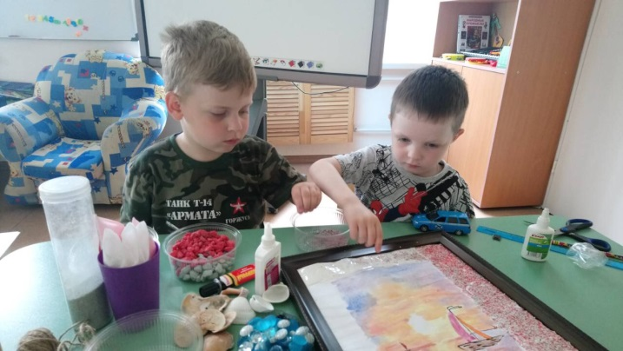
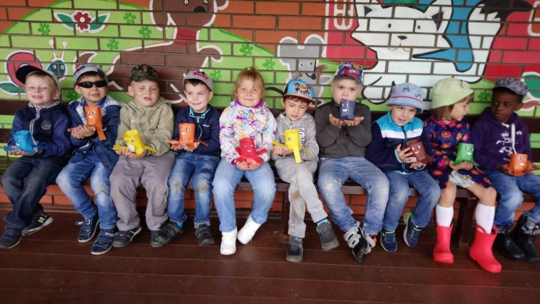
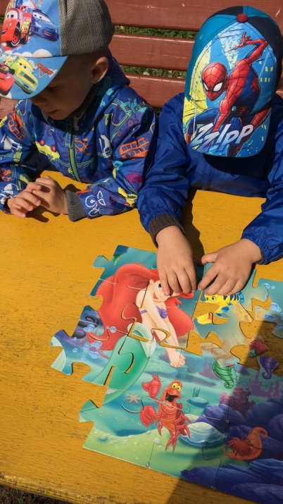
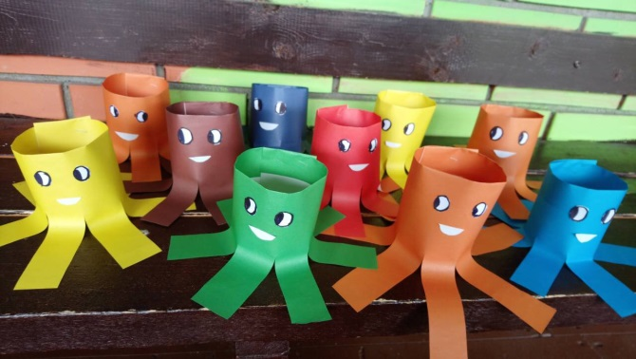

Slide 11
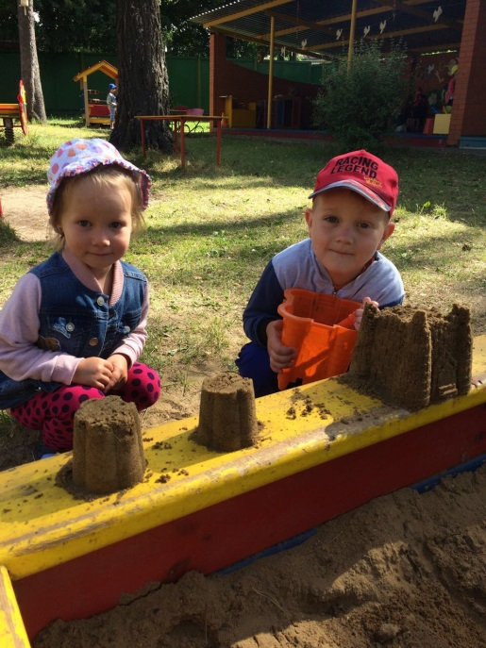
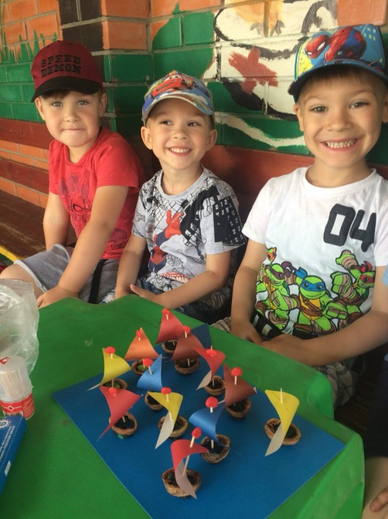
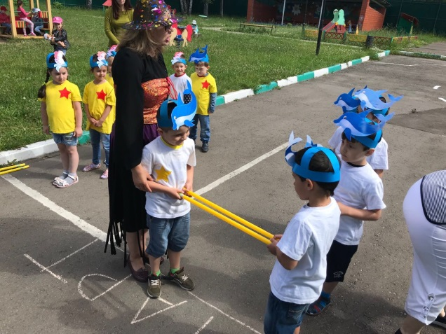
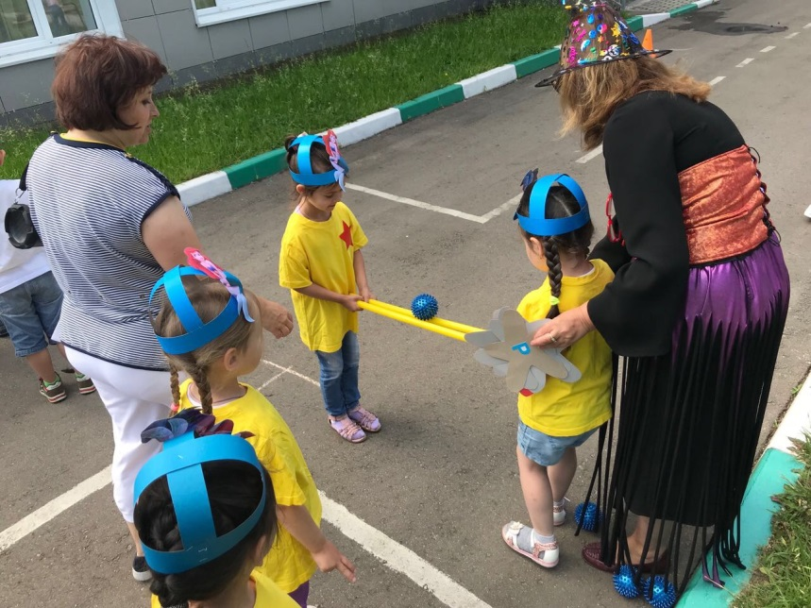
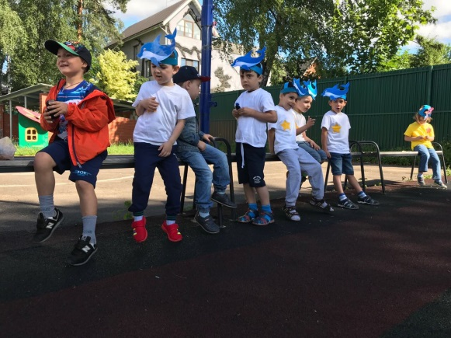

Slide 12
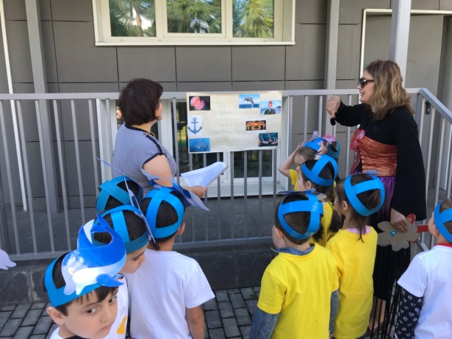
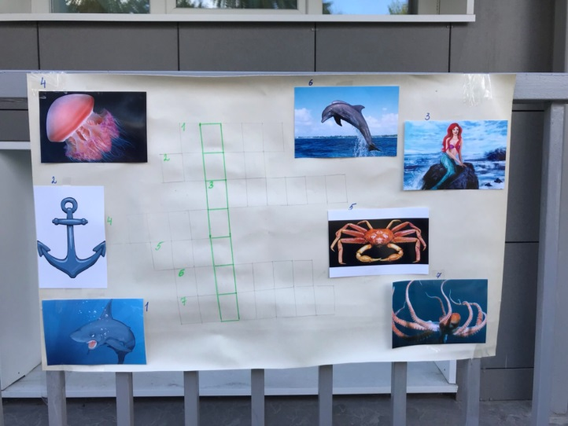
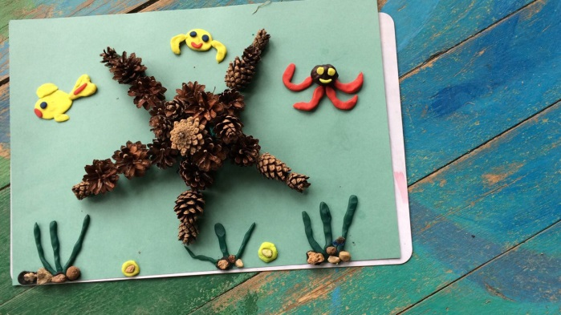
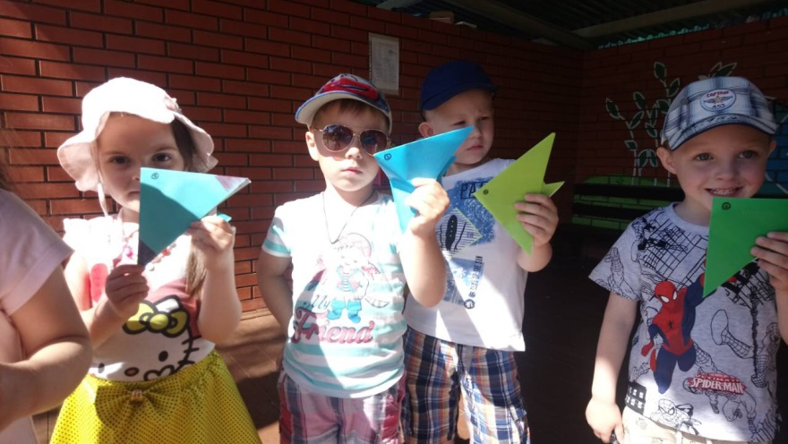
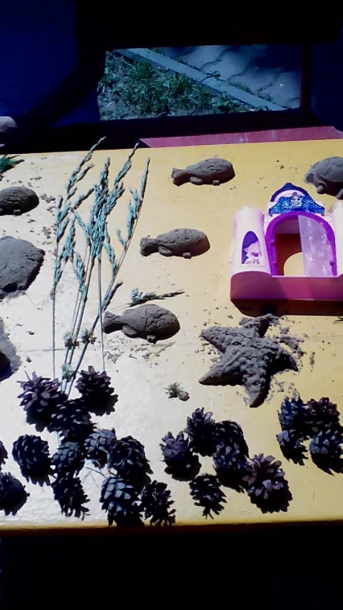
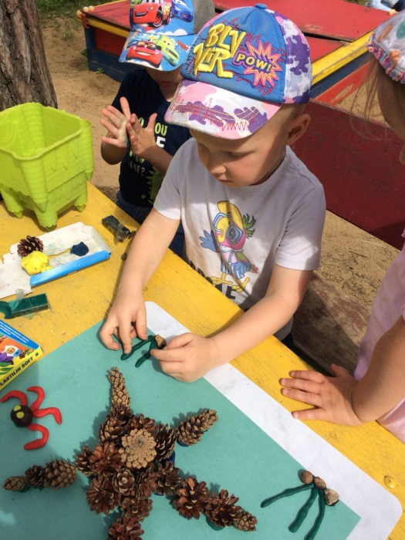
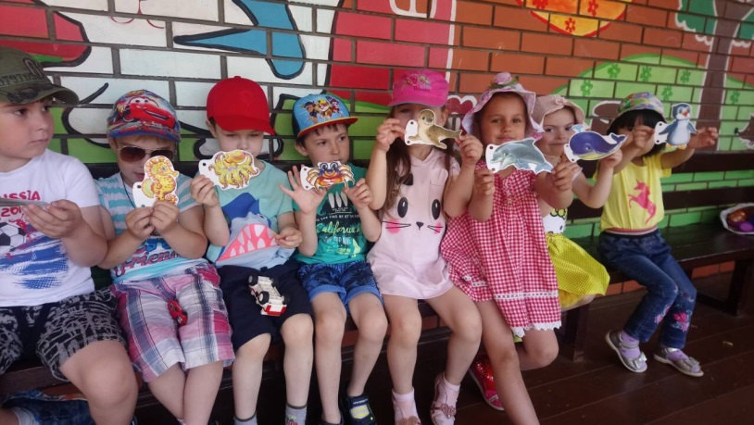

Slide 13
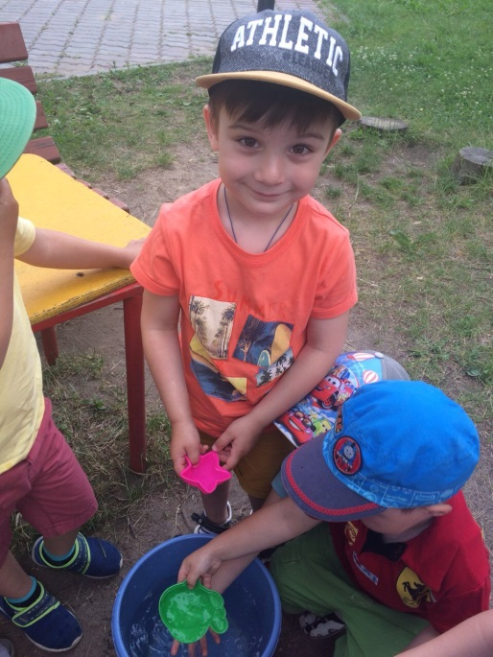
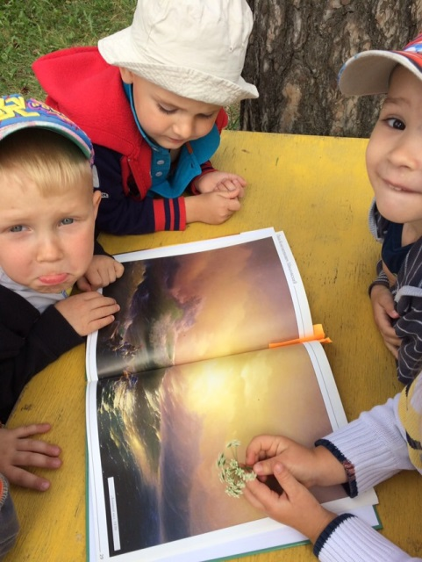
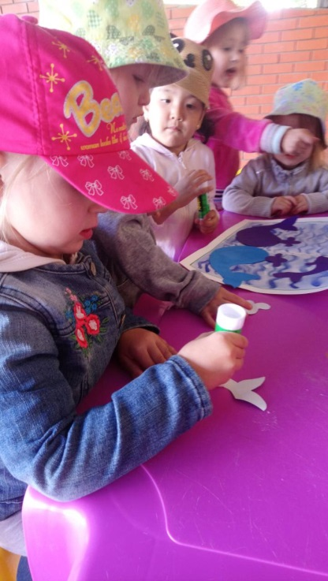
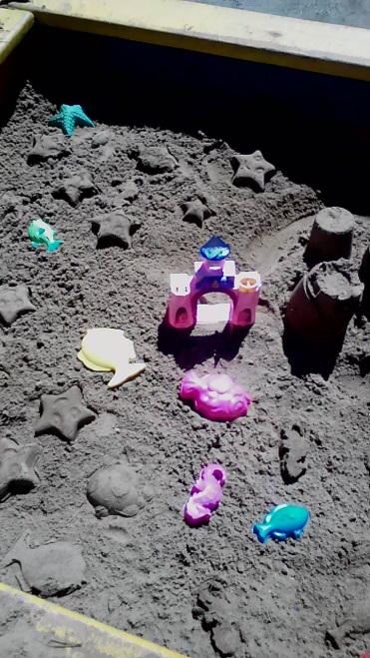
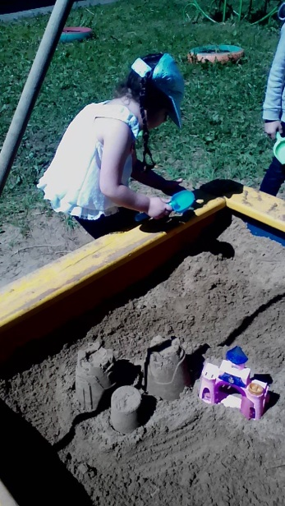
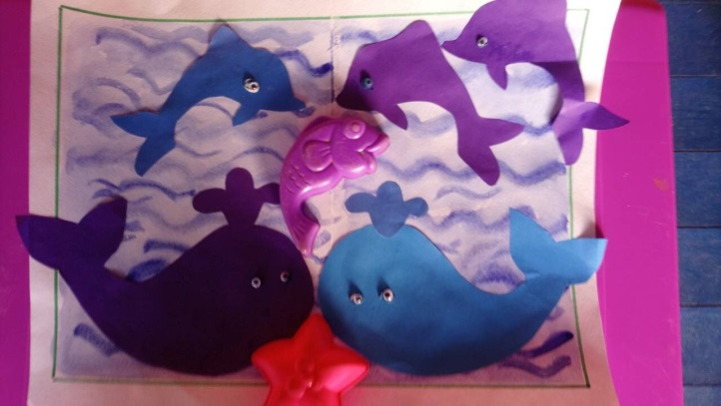

Slide 14
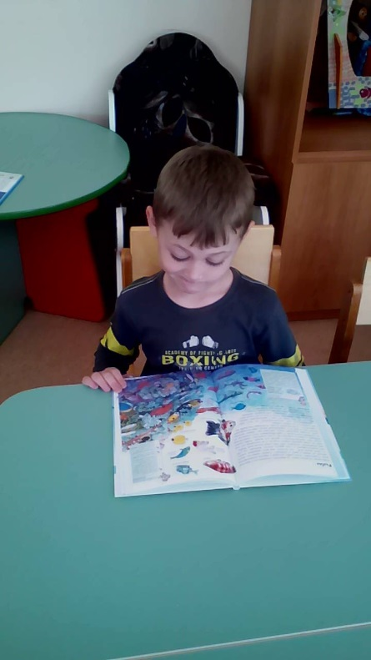
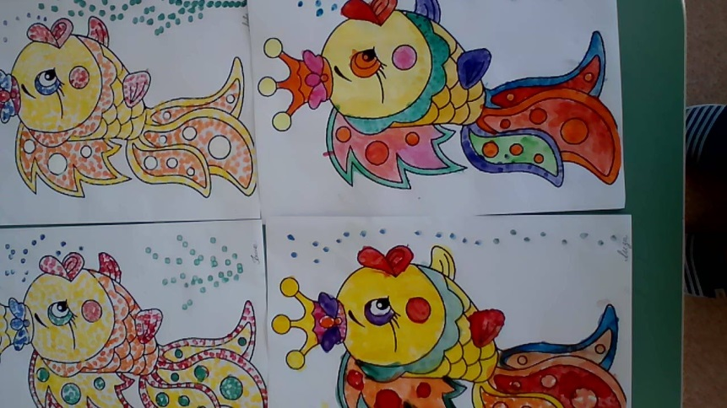
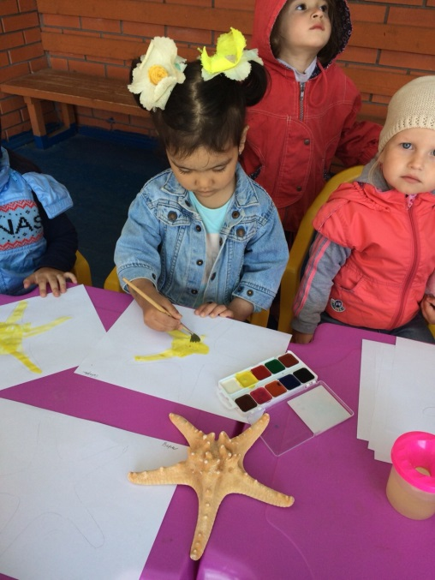
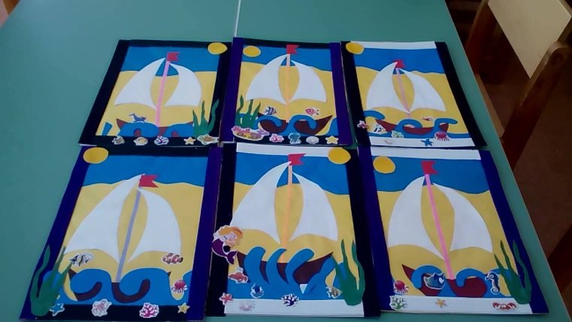
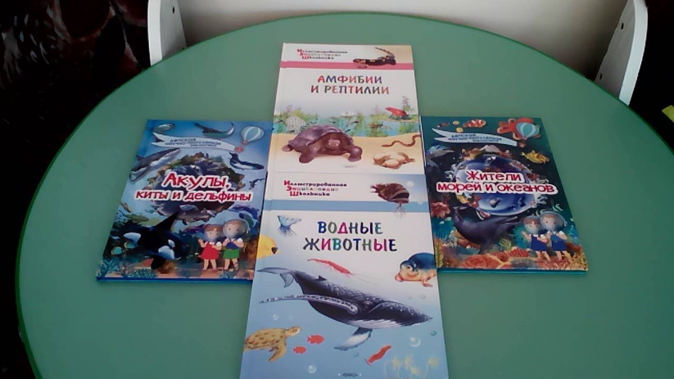
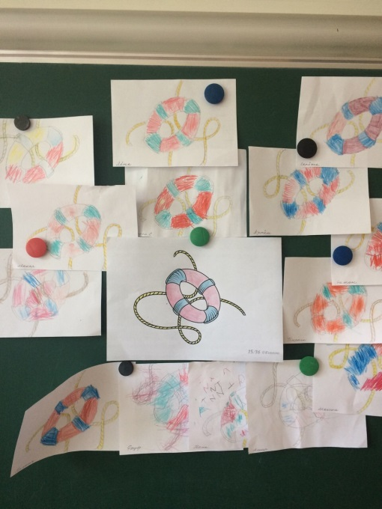
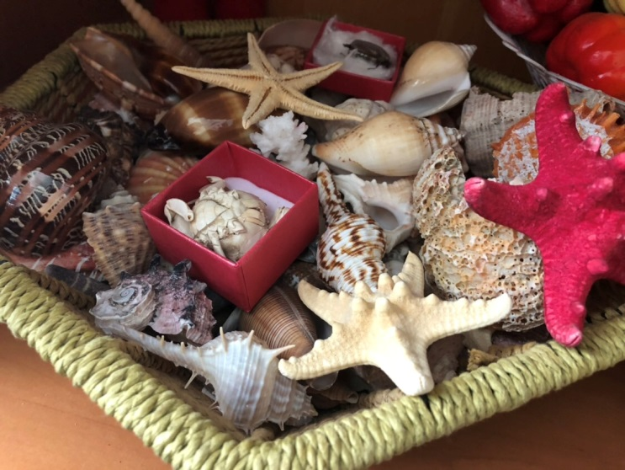

Slide 15
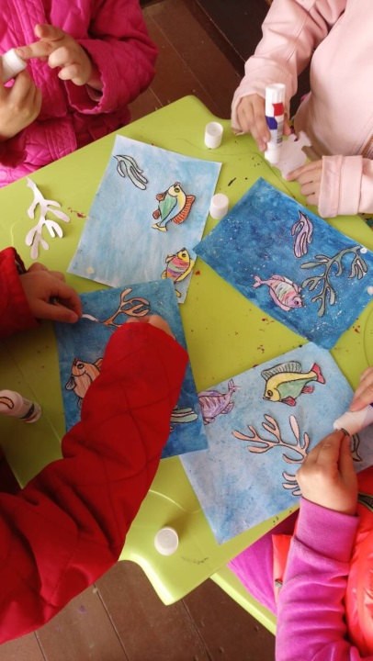
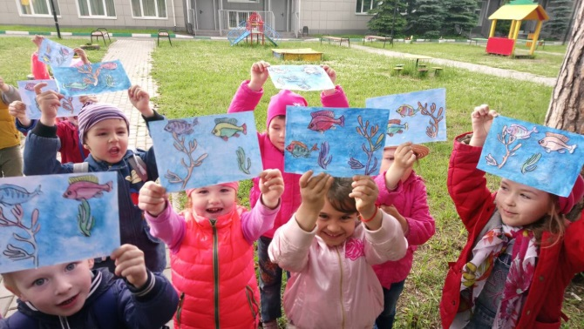
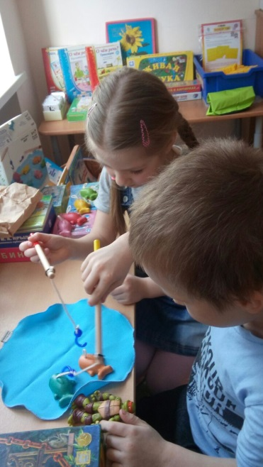

Slide 16
Чтение художественной литературы
Цель: Формировать интерес к художественным произведениям различных жанров, раскрыть взаимосвязь между сказочным и реальным миром; учить выделять главную мысль произведения; Объяснить, как важны в книге рисунки; показать, как много интересного можно узнать, рассматривая книжные иллюстрации.
Х.-К. Андерсен "Русалочка« и др.
Вечер загадок, стихов о морском мире.
Чтение стихов о жителях подводного мира.

Slide 18
Дидактические игры:
«Маджонг»
«Четвертый лишний»
«Чей силуэт»
«Продолжи логический ряд»
«Лото. Морские обитатели»
«Собери картинку морского обитателя»
«Укрась аквариум»
«Соедини по точкам»
«Найди такую же»
«Парные картинки»
«Отгадай загадку»
«Кто, что слышит?»
«Найди по описанию»
«Назови одним словом»
«Кто больше заметит небылиц?»

Slide 19
Продуктивные виды деятельности:
Цель: Обучать детей различным приёмам работы с различными изобразительными средствами, умению следовать устным инструкциям, оперировать понятиями, обозначающими пространственные характеристики. Развивать мелкую моторику рук и глазомер, художественный вкус и творческие способности. Воспитывать культуру труда, коммуникативные способности детей.
Аппликация «На дне морском»
Рисование «Аквариум»
Коллективная работа. Коллаж «Морская картина»
Пластелинография «Необыкновенные рыбки»
Лепка из теста «Рыбка клоун»
Конструирование из бумаги «Осьминожки».
Оригами « Морские рыбки»

Slide 20
Музыкальная деятельность
Цель: Учить воспринимать характер животных с помощью музыкальных произведений. Упражнять детей в создании выразительных образов морских обитателей. Прививать любовь к различным музыкальным жанрам.
Прослушивание песен о море;
Слушание музыки: «Звуки моря», « Звуки дельфина»;
Подвижные игры
Цель: Формирование двигательных навыков, развитие воображения, внимания.
«Рыбак и рыбки»
«Море волнуется»
«Рыбки и камушки»
«Водяной»
«Удочка»

Slide 21
Литература, источник:
А.К. Бондаренко «Дидактические игры в детском саду»;
Ш. Фельдчер, С. Либерман. "400 способов занять ребенка от 2 до 8 лет".
Интернет-ресурсы:
http://автор Усольцева О.В.;
http://www.photo-sborka.ru/photos/big/obitatel-glubin
http://www.ellf.ru/photos/23621-obitateli-morejj-i-okeanov-23-foto.html
http://dekatop.com/archives/1538
http://www.zveryshki.ru/2008/11/10/morskie-obitateli.html
http://vsehpozdravil.ru/Holiday/123/vsemirnii_den_zaschiti_morskih_mlekopitaiuschih_den_kito

Slide 22
Берегите природу!

